Slide 1
DevOps Intern Practical Task
Решение и процесс реализации

Slide 2
О себе и мотивация
Почему я хочу стать DevOps-инженером?
🎯 Интересы:
• Автоматизация рутинных процессов
• Построение надежной и масштабируемой инфраструктуры
• Непрерывное обучение и решение сложных задач
💡 Что привлекает в DevOps:
• Мост между разработкой и эксплуатацией
• Возможность видеть полный цикл доставки продукта
• Культура постоянного улучшения (Kaizen)
🚀 Цель:
Стать специалистом, который делает развертывание
приложений быстрым, безопасным и надежным

Slide 3
Что нужно было сделать
№ | Задача | Статус
1 | Установка Nginx 1.29.6 | ✅ Выполнено (1.24.0)
2 | Статическая страница на порту 80 | ✅
3 | Firewall (порты 22, 80, 443) | ✅
4 | Время на странице | ✅ (JavaScript)
5 | HTTPS с SSL | ✅ (самоподписанный)
6 | Бекап конфигов по расписанию | ✅ (cron)
7 | Запуск от пользователя nginx | ✅
8 | SSH ключи | ✅
9 | Dockerfile | ✅

Slide 4
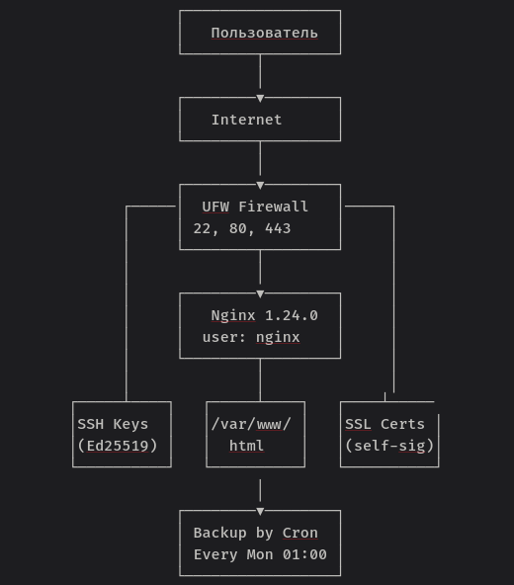
Архитектура решения

Slide 5
Основные достижения
🔐 Безопасность:
Веб-сервер запущен от непривилегированного пользователя nginx
Firewall блокирует все порты кроме необходимых (22, 80, 443)
SSH доступ по ключам Ed25519 (не пароль!)
SSL/TLS шифрование трафика
⚙️ Автоматизация:
Бекап конфигурации Nginx каждую неделю
Имя архива содержит точную дату и время
Автоматическая очистка старых бекапов (>30 дней)
🐳 Контейнеризация:
Рабочий Dockerfile с кастомной конфигурацией
Образ готов к использованию в CI/CD

Slide 6
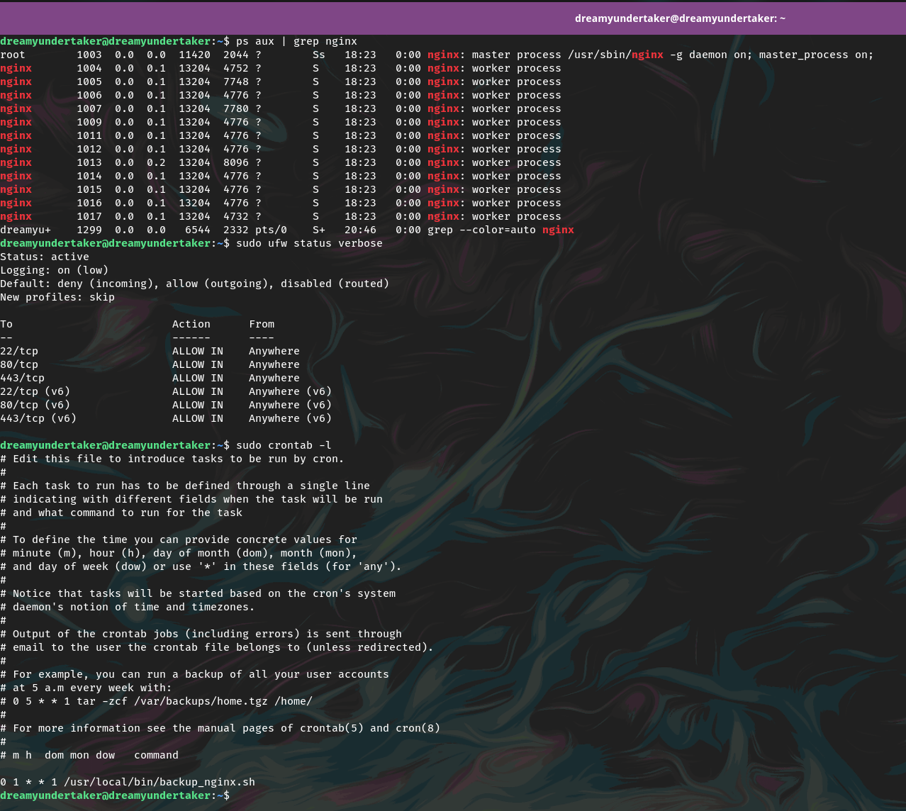
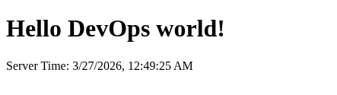
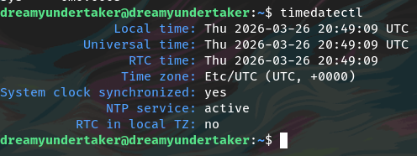
Демонстрация работы

Slide 7
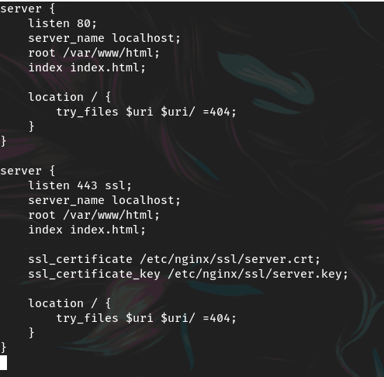
Docker и nginx
dockerfile FROM nginx:latest
COPY nginx/default.conf /etc/nginx/conf.d/default.conf
COPY nginx/index.html /usr/share/nginx/html/index.html
EXPOSE 80 443
CMD ["nginx", "-g", "daemon off;"]
backup_nginx.sh #!/bin/bash
DATE=$(date +"%Y-%m-%d_%H-%M-%S")
tar -czf /var/backups/nginx/nginx_config_${DATE}.tar.gz /etc/nginx
find /var/backups/nginx -mtime +30 -delete

Slide 8
Что я изучил
Linux System Administration:
Управление пользователями и правами (chmod, chown)
Работа с systemd (start, stop, enable, status)
Настройка SSH и ключей доступа
Анализ логов (/var/log/nginx/, journalctl)
Web Servers:
Структура конфигурации Nginx
SSL/TLS сертификаты (самоподписанные)
Виртуальные хосты (server blocks)
Reverse proxy основы
Security:
Firewall (UFW)
Принцип наименьших привилегий
SSH key authentication
SSL/TLS шифрование

